Slide 1
Đạo đức
Lịch sự với mọi người
(Tiết 2)

Slide 2
Thế nào là lịch sự?

Slide 3
Hãy theo dõi
một số hình ảnh sau đây
để nêu ra một số
biểu hiện của phép lịch sự.

Slide 4
Một số biểu hiện
của phép lịch sự

Slide 5
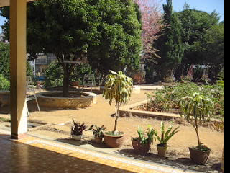
Khi gặp gỡ thầy cô, người thân,...

Slide 6
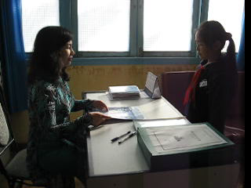
Khi được giúp đỡ

Slide 7
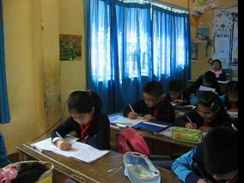
Khi làm phiền người khác

Slide 8
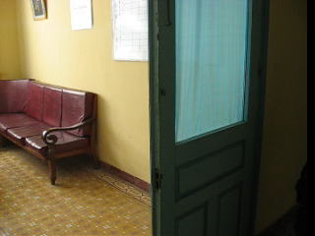
Trong sinh hoạt hằng ngày

Slide 9
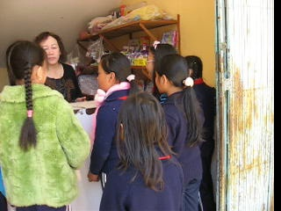

Slide 10
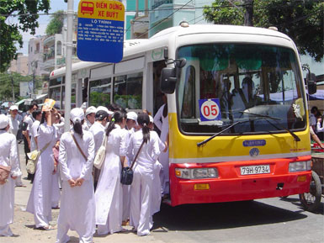

Slide 11
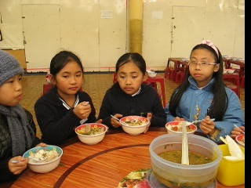
Khi ăn uống

Slide 12
Một số biểu hiện của phép lịch sự:
- Nói năng nhẹ nhàng, nhã nhặn, không nói tục, chửi bậy.
- Lễ phép chào hỏi thầy cô, người thân, người lớn tuổi... khi gặp gỡ.
- Biết cảm ơn khi được giúp đỡ.
- Biết xin lỗi khi làm phiền người khác.
- Gõ cửa hoặc bấm chuông khi muốn vào nhà người khác.
- Ăn uống từ tốn, không rơi vãi, không vừa nhai vừa nói.
- Biết nhường nhịn, giúp đỡ em bé hoặc những người gặp khó khăn.
- Không chen lấn khi đi xe buýt, khi mua hàng,...

Slide 13
BT2 (trang 33): Dùng thẻ Xanh-Đỏ để bày tỏ ý kiến của mình ( Đồng ý:Đỏ; Không đồng ý: Xanh)
a) Chỉ cần lịch sự với người lớn tuổi.
b) Phép lịch sự chỉ phù hợp khi ở thành phố, thị xã.
c) Phép lịch sự giúp cho mọi người gần gũi nhau hơn.
d) Mọi người đều phải cư xử lịch sự, không phân biệt già-trẻ, nam-nữ, giàu nghèo.
e) Lịch sự với bạn bè, người thân là không cần thiết.
Cần lịch sự với mọi người xung quanh trong cuộc sống hằng ngày vì lịch sự thể hiện nếp sống văn minh. Người lịch sự luôn được mọi người tôn trọng, quý mến.

Slide 14
BT4 (trang 33): Đóng vai
Em hãy cùng các bạn trong nhóm trao đổi và đóng vai theo những tình huống sau:
a) Tiến sang nhà Linh, hai bạn cùng chơi đồ chơi thật vui vẻ. Chẳng may, Tiến lỡ tay làm hỏng đồ chơi của Linh.
Theo em, hai bạn cần làm gì khi đó?
b) Thành và mấy bạn nam chơi đá bóng ở sân đình, chẳng may để bóng rơi trúng vào người một bạn gái đi ngang qua.
Thành và các bạn nam nên làm gì trong tình huống đó?

Slide 15
Một số câu ca dao, tục ngữ
thể hiện phép lịch sự
1. Lời nói chẳng mất tiền mua
Lựa lời mà nói cho vừa lòng nhau.
2. Học ăn, học nói, học gói, học mở.
3. Lời chào cao hơn mâm cỗ.

Slide 16
Đúng hay sai?

Slide 17
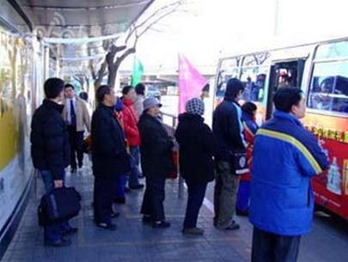
Đúng! (Không chen lấn, xô đẩy khi đi xe buýt)

Slide 18
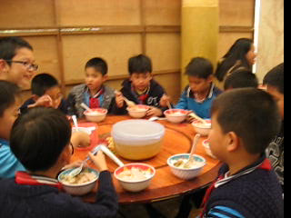
Sai! (Vừa ăn vừa nói to và cười đùa)

Slide 19
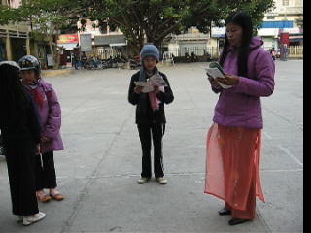
Đúng! (Biết cảm ơn khi được giúp đỡ)

Slide 20
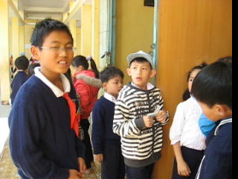
Sai! (Chen lấn, xô đẩy để mua hàng)

Slide 21
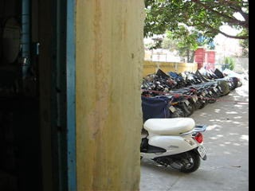
Sai! (Nói năng thiếu nhã nhặn)

Slide 22
